Slide 1
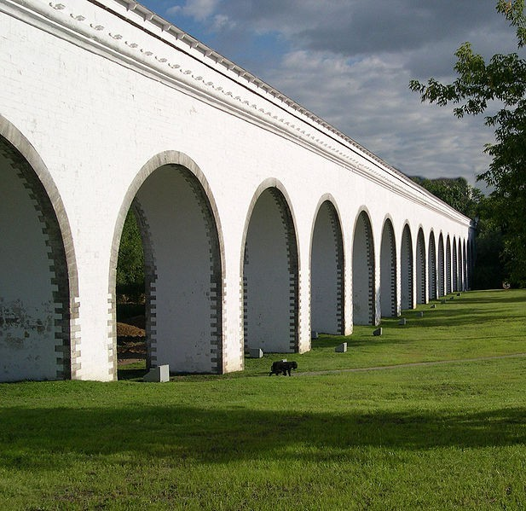
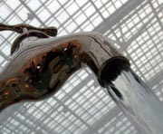
История московского водопровода прзентация учителя биологии ГБОУ СОШ №1877 «Люблино» Купцовой О.Б.

Slide 2
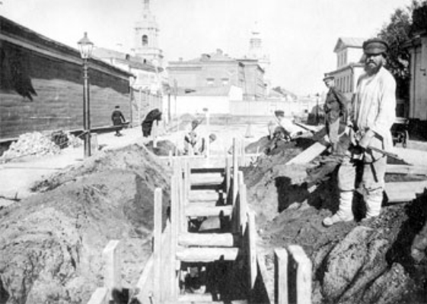
История московского водопровода
Первый водопровод в нем построил князь Иван Данилович Калита. Было это в 1339 году, в период начала расцвета будущей русской столицы. Угроза вражеской осады привела к мысли соединить Москву-реку при помощи деревянных труб с тайным колодцем, вырытым за стенами Кремля. Таким образом решили проблему запасов воды.

Slide 3
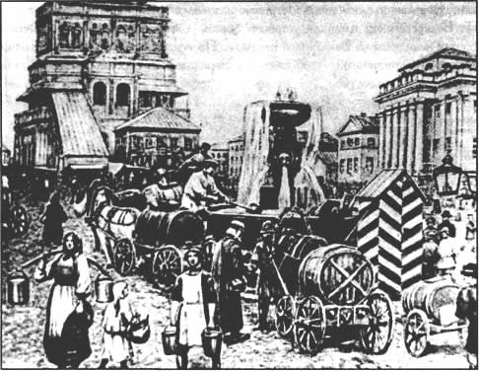
История московского водопровода
Второй водопровод был построен при Иване III, когда белокаменные стены Кремля меняли на кирпичные, которые стоят и поныне. Под угловой башней, примыкающей сегодня к Историческому музею и Александровскому саду, был обнаружен родник. Чтобы использовать его воду для нужд кремлевских построек (великокняжеских хором, церквей, боярских палат и т.д.), соорудили колодец и специальные кирпичные галереи – водопровод. Поначалу угловая башня, поившая Кремль,
называлась
Собакиной, и
лишь при Петре I
получила свое
нынешнее название
– Арсенальная.

Slide 4
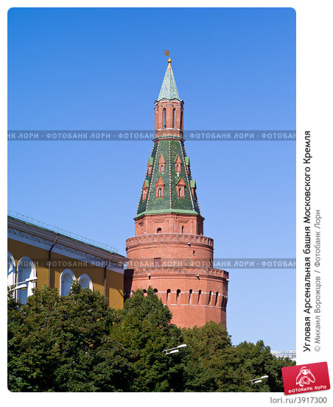
Арсенальная башня

Slide 5
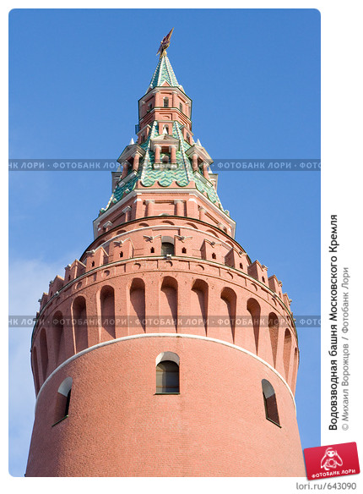
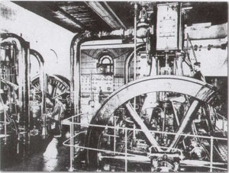
История московского водопровода
Чтобы решить проблему, в Англии купили водоподъемную машину (ее чертежи, к сожалению, не сохранились), установить которую поручили механику-англичанину Христофору Галовею, работавшему тогда в Москве. Для этого выбрали угловую Свиблову башню, что на берегу Москвы-реки. Работала машина на конной тяге: лошадки ходили по кругу, приводя в движение колесо, которое, в свою очередь, задавало движение вверх «бесконечной цепи» ведер. Вода из реки поступала в бак, а оттуда по свинцовым трубам – к кремлевским постройкам. Производительность машины составляла 4 тыс. ведер (а одно ведро – это 12,3 л) в сутки. Поскольку на Руси подъем называли взводом, башню стали именовать Водовзводной..

Slide 6
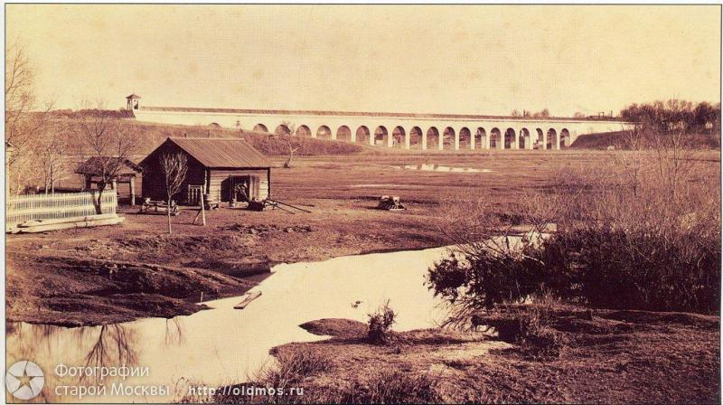
История московского водопровода
В те времена ( Екатерины 2 ) москвичи жили, как варвары: воду брали из любых протоков и туда же сбрасывали всякую гадость. Отсюда – постоянный брюшной тиф и прочие нехорошие болезни, включая холеру. Кроме более или менее чистых Пресненских прудов, остальные водоемы были просто клоакой…

Slide 7
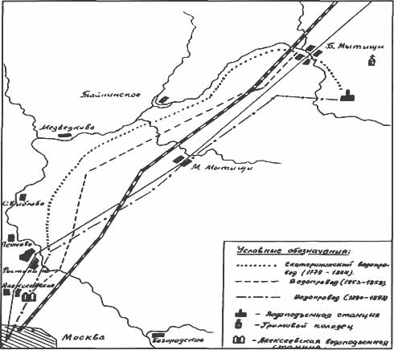
История московского водопровода
Императрица услышала глас народа и, в конце концов, приказала генерал-поручику Ф.-В. Бауэру построить для Москвы водопровод, выделив на это 1 млн. 100 тыс. рублей - сумму по тем временам огромнейшую. 28 июля 1769 года Екатерина издала Указ, которым предписывала московскому генерал-губернатору оказывать Ф.-В. Бауэру всяческое содействие в строительстве водопровода. Копия этого Указа с росчерком царицы выставлена в музее.
Несколько слов о генерал-поручике Ф.-В. Бауэре. На российскую службу он приехал, как тогда многие, из Пруссии. Воевал, а в последние годы жизни занялся гидротехническими работами, возглавлял так называемый Гидравлический корпус. Будучи таким же немцем по рождению, как и сама императрица, он, тем не менее, полностью отдал себя служению новой Родине – России.

Slide 8
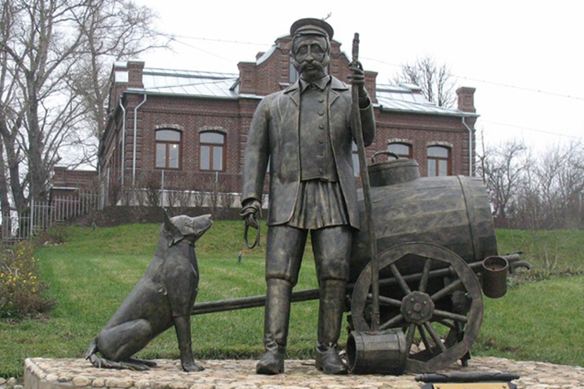
Водовозы
Интересная подробность. В начале века в Москве было 6 тыс. водовозов и 3 тыс. водоносов. Специально для них Городская Дума выпускала марки (ни одной, к сожалению, не сохранилось). Принимали их так называемые «марочники», которые стояли у водоразборных будок и фонтанов и отпускали «товар» в 40-ведерные бочки.

Slide 9
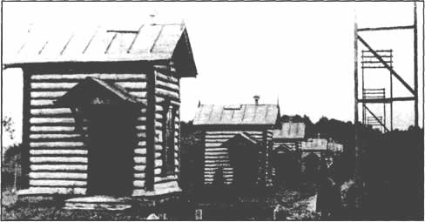
Московский водопровод в конце 18 века
Численность населения Москвы вплотную приблизилась к миллиону. И снова: вода, вода, вода…
Пришлось строить так называемый новый Мытищинский водопровод. Проект разработали инженеры Н. П. Зимин (руководитель городской системы водоснабжения), Г. К. Дункер и А. П. Забаев. Новая сеть заработала 22 августа 1893 года и стала подавать в город 1 млн. 500 тыс. ведер ежесуточно. Инженеры пошли по пути Дельвига, увеличив подземную откачку воды в Мытищах, проложив дополнительные километры труб.
Вся эта огромная работа была сделана всего за три года.

Slide 10
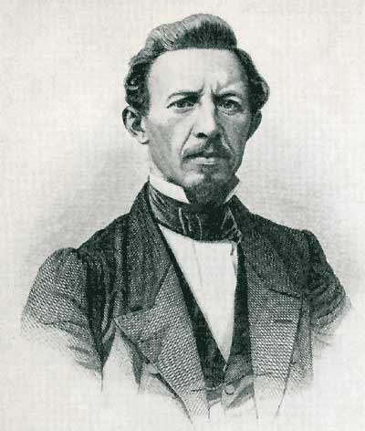
Бауэр

Slide 11
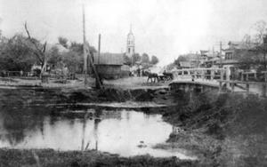
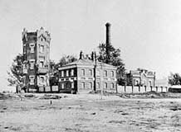
Село Большие Мытищи

Slide 12
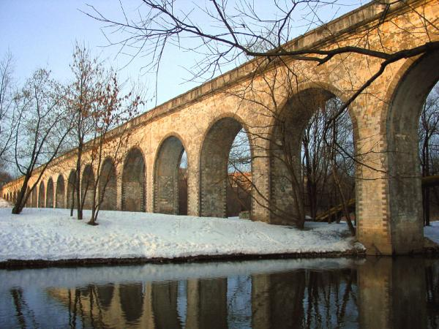
АКВЕДУК

Slide 13
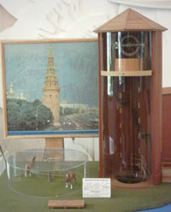
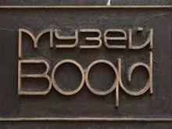
Музей воды

Slide 14
Материалы
http://prizyvnikmoy.ru/forum/54-727-397
http://moya-moskva.livejournal.com/1796869.html
http://www.m-y-t.ru/history/14.php
http://testan.rusgor.ru/moscow/museum/voda.htm
http://mgsupgs.dreamwidth.org/491620.html
http://deduhova.ru/srvreform/sewerage.htm
http://mazda3.ru/board/index.php?act=Print&client=printer&f=11&t=29260
http://p-i-f.dreamwidth.org/2306882.html
http://www.mytyshi.ru/about_district/80let/1-03.php
http://dic.academic.ru/dic.nsf/enc_biography/8668/%D0%91%D0%B0%D1%83%D0%B5%D1%80

